Slide 1
Personal Finance Manager

Slide 2
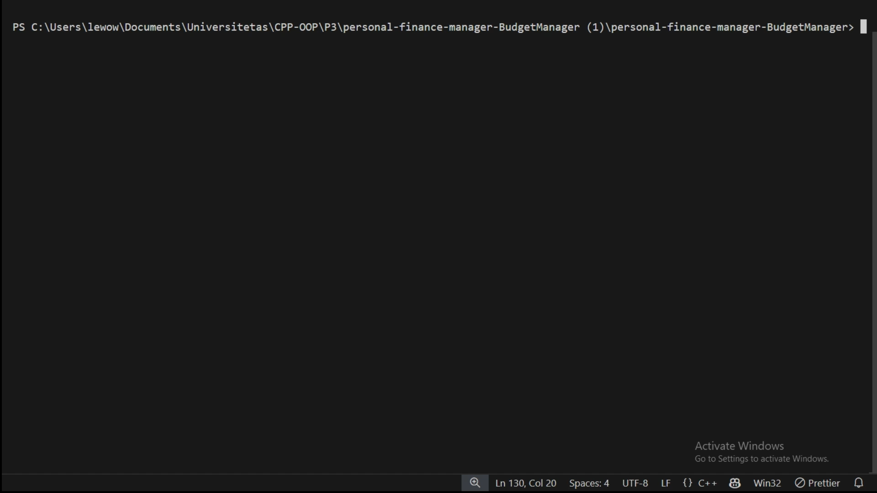
Funkcionalumas
Create Budget
View Budgets
Edit Budget
Delete Budget
Add Transaction
Generate Report

Slide 3
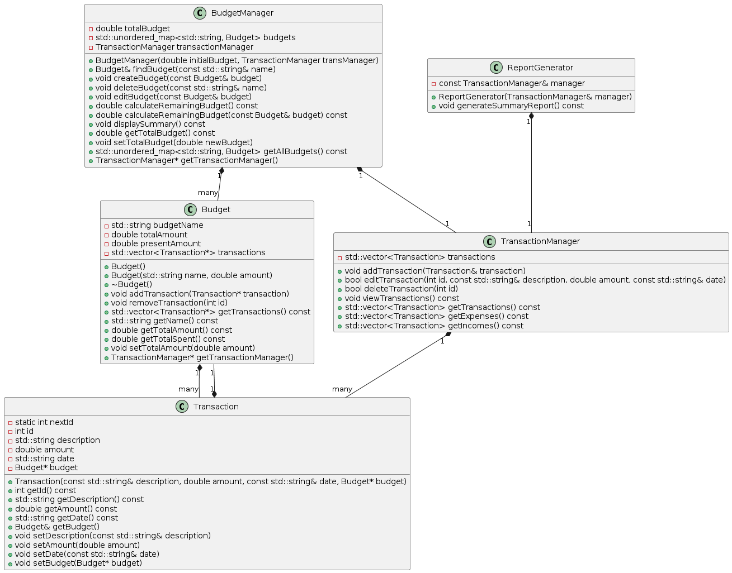
Klasių diagrama

Slide 4
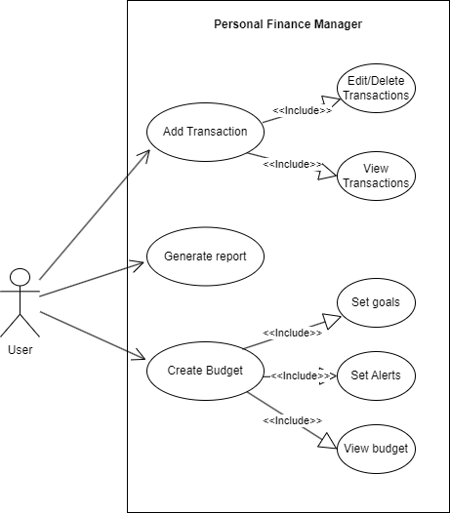
Problemos
Komandinio darbo pasiskirstymas
Funkcionalumų įgyvendinimas
Projektinės vizijos stoka
Planai
Sukurti įspėjimų funkcionalumą.
Įgyvendinti tikslų („Goals“) sukūrimo ir naudojimo funkcionalumą.
Sukurti išplėstinį filtravimo ir rikiavimo funkcionalumus

Slide 5
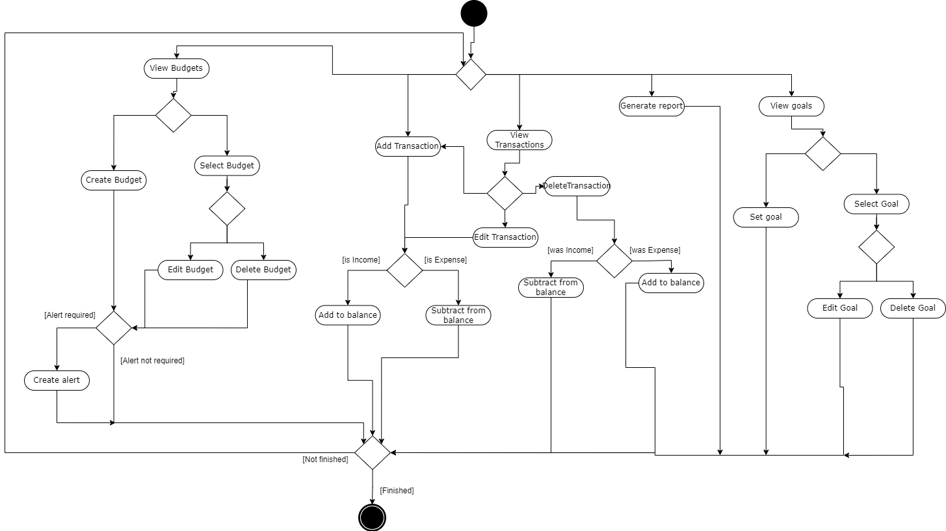
Sequence diagram

Slide 6
Projekto eiga
Grupinis projektas P0 [5-7 sav.]
Pasiskirstymas į komandas P1 [8-9 sav.] Projekto vizija (> 6 sav.)
P2 [13 sav.] Projekto "back end" (> 10 sav.)
P3 [15 sav.] Projekto "front end" (> 14 sav.)

Slide 7
Projekto ataskaita
Apytikslis projekto įgyvendinimo laikas: 20 valandų
P1: 6h
P2: 10h
P3: 4h
Pažymio pasiskirstymas:
Gustas Griežė: 50%
Ridas Kožukauskas: 50%

Slide 8
Personal Finance Manager

